Slide 1
肥大型心筋症

Slide 2
肥大型心筋症とは？(定義)
明らかな誘因無く左室ないし右室心筋の肥大をきたす疾患をいう。
(高血圧等の心血管疾患による二次性肥大の除外が必要
ミトコンドリア病・Fabry病・糖尿病性心筋症は除外)
「心肥大に基づく左室拡張能低下」が基本病態。
心室中隔の肥厚に伴う左室流出路狭窄は全体の1/4程度に認めるとされる。
HOCM(Hypertrophic obstructive cardiomyopathy)
=安静時左室流出路圧較差30mmHg以上
心室中隔と僧帽弁/左室内と大動脈間で測定する。

Slide 3
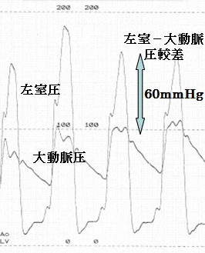
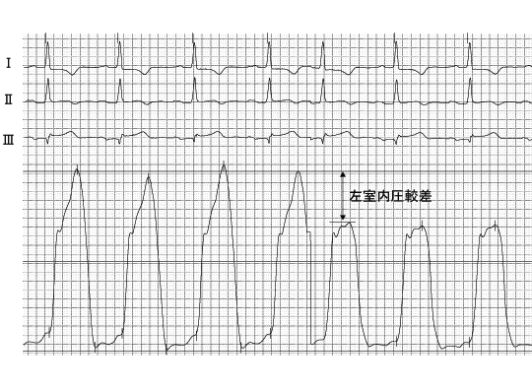
カテーテル引き抜き圧所見
(流出路圧較差の評価)

Slide 4
特定心筋症 (原因のある心筋症)
1.虚血性
2.弁膜症
3.高血圧症性
4.炎症性(心筋炎、自己免疫性)
5.代謝性
内分泌疾患(甲状腺異常、副腎疾患、末端肥大症、褐色細胞腫、糖尿病など)
家族性蓄積症(Fabry病, pompe病など)
欠乏症(脚気、セレン欠乏症など)
アミロイドーシス(原発性、家族性、老人性など)
ヘモクロマトーシス
6.全身性疾患(サルコイドーシス、膠原病関連)
7.筋ジストロフィー(Duchenne型、Becker型)
8.神経・筋疾患(Freidreich症候群など)
9.過敏症・中毒症(アルコール、カテコラミン、アドリアマイシン、放射線性)
10.周産期心筋症
Circulation 1996;93;841-842改変

Slide 5
肥大型心筋症の病因
心筋サルコメア関連蛋白をコードする遺伝子変異が関与していると推定されている。
常染色体優性遺伝の家族内発症の例を半数以上で認め、遺伝病として考えられている。
孤発性も存在する。
優性変異蛋白質がサルコメアに取り込まれ、変異心筋がより低いCaイオン濃度に鋭敏に反応(Ca感受性増加)し、ATPが枯渇し、心筋が肥大・壊死・線維化する。

Slide 6
AHA statement
Circulation 2006;113;1807-1816

Slide 7
肥大型心筋症(その他)
日本に多い心尖部に肥大が限局するタイプは心尖部肥大型心筋症（apical hypertrophic cardiomyopathy）と呼ばれ、予後は他のHCMと同等ないし予後良好といわれている。
(J Cardiolo 37:161-178,2001 Am Heart J 108:351-359,1984)
5年生存率は90％、10年生存率は80％で、死因は心不全死(41%)、突然死(31％)、脳卒中死(11％)の順である。
(Blackwell,Maldan,massachusetts,2004,p121-131)
左室壁厚15mm以上と定義したHadaら、Maronらの調査によると10万人あたり170人の有病者が存在する。
3.5%でD-HCMへと進展し予後が悪い。
(Circulation 114:216-225,2006)

Slide 8
肥大型心筋症（診断）
診断は特定心筋症が除外された原因不明の心筋疾患全てとなる。
特異的な臨床症状や身体所見が無いため、症状、心電図や心エコー所見等から総合的に判断する必要がある。
→診断に決定打がない。(除外的)
心室中隔壁/左室後壁厚＞1.3＝ASH
僧帽弁収縮期前方運動(＝SAM);HOCM示唆
心筋錯綜配列;心筋症一般でも見られる
※診断には必ずしも必要なし

Slide 9
症状
主に胸部症状と脳症状の2つに大別される。
①呼吸苦（拡張能の低下→心内圧充満→肺動脈圧上昇）
②狭心痛(肥大心筋に対する相対的供給血の低下、肥大した心筋に伴う冠最小動脈病変虚血、Spasmの合併等)
③動悸(心房細動や心室不整脈の合併)
④失神
⑤眼前暗黒感

Slide 10
身体所見
第4肋間胸骨左縁に駆出性心雑音（閉塞性）
心尖部にPansystolic murmur（MR合併例）
心尖拍動の増大
体位（前負荷・後負荷）に伴う心雑音の変化
心電図
左室肥大所見、異常Q波、ST-T異常、Giant negative T波、心室内伝導障害など。
所見は多様で非特異的。

Slide 11
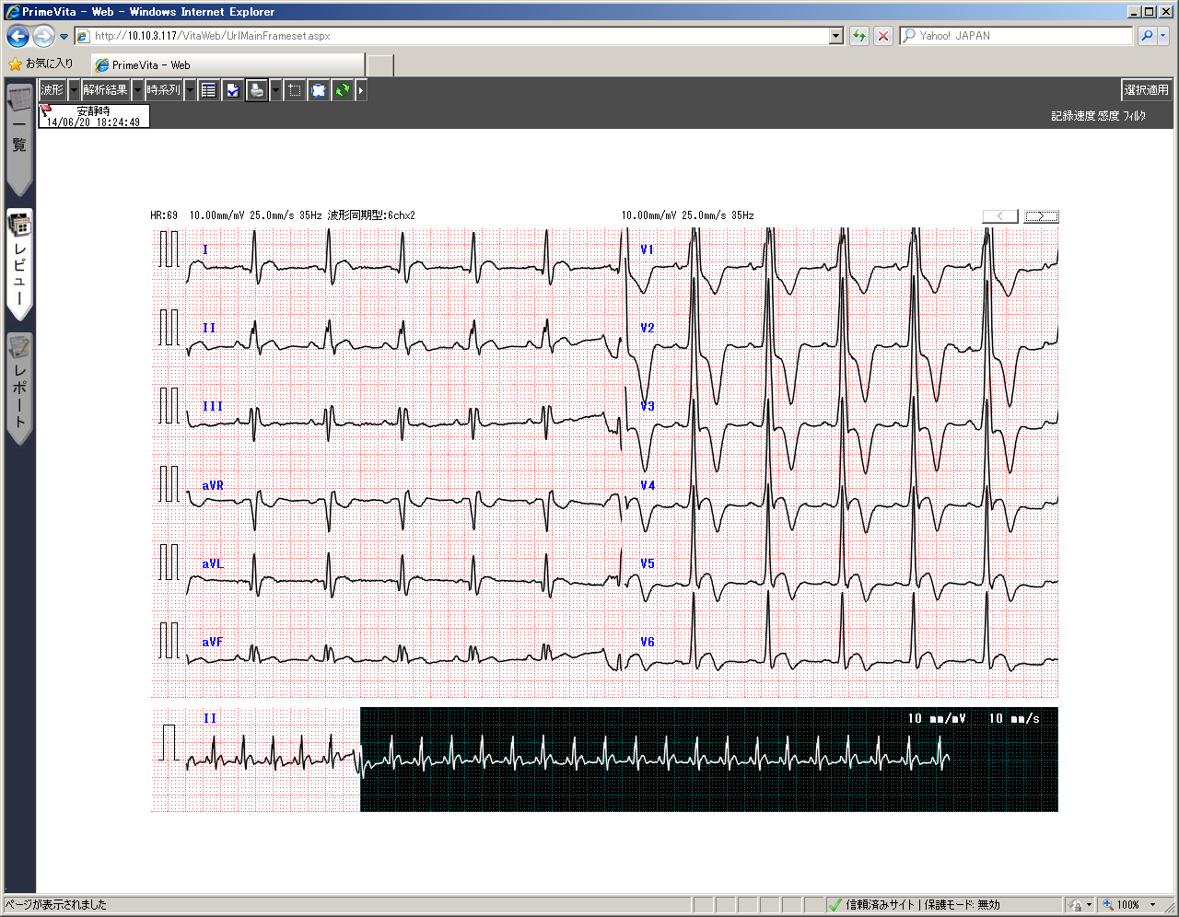
心電図

Slide 12
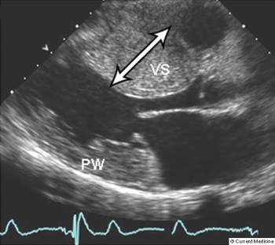
エコー
心肥大所見
(左室壁厚＞15mm)
心室中隔壁/
左室後壁厚 ＞1.3＝ASH
僧帽弁収縮期前方運動
(＝SAM);HOCM示唆
左室流出路狭窄
安静時左室流出路圧較差30mmHg以上でHOCM
拡張能の評価

Slide 13
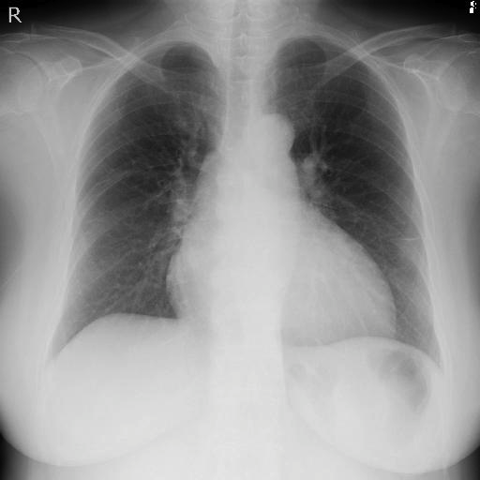
胸部Xp
CTRの拡大
肺門部血管陰影の増強

Slide 14
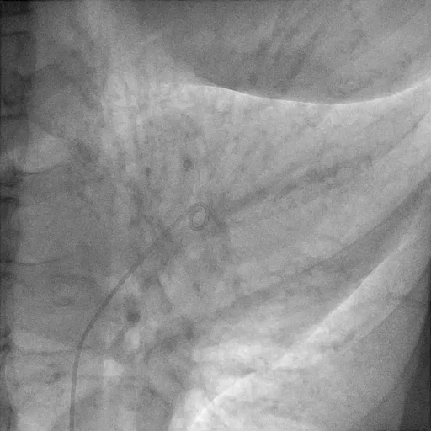
心臓カテーテル検査
虚血性心疾患(二次性)の除外
左室壁厚や壁運動、駆出率などを評価
拡張末期のスペード型左室内腔
EDP圧の上昇
左室内ないし流出路圧較差
Brockenbrough現象

Slide 15
その他
造影心臓CT
Perfusion MRI
ホルター心電図
運動負荷試験

Slide 16
①肥大型心筋症
（治療と予後に関して）
1101名のHCM患者のうち、HNCM828名、HOCM273名を約6.3年±6.2年で追跡し何が予後を規定したか評価した。
HCM関連死(心不全死・突然死・脳卒中死)に直接影響するのはHOCMが存在する事、40歳以上である事である。
(RR=2.0 P=0.001, RR=4.4 P＜0.001)
NYHAの程度や、心房細動の存在、心肥大の程度はHCM関連死の危険因子ではない。
(NEJM 2003;348 : 295-303)
→治療は閉塞の解除が主。
予防的にICDを挿入する事は効果が薄い事を示唆する。

Slide 17
HCMの治療
左室内に圧差が無く、症状も無い場合
・治療の適応はContraversial.(突然死の予防が主)
突然死のリスク(①失神②心停止の既往③心室頻拍の既往④家族歴⑤運動負荷に伴う血圧低下⑥心筋肥大；壁厚＞30mm、左室流出路較差＞50mmHg)が2つ以上あれば加療を開始する。
(Eur Heart J 2003;24:1965-1991 日本循環器ガイドライン）
・突然死の低リスク群を示した表もあり。

Slide 18
HCMの治療
2. 症状がある場合
HCMで左室内の圧差はないが、症状がある場合にはB-blocker,Ca-blocker,Na-channel blockerを投与する。
Ca-blockerは末梢血管の拡張→心拍出量の上昇をもたらすため注意が必要。
※HOCMの場合や圧較差が高度である場合、ACEiやARBは、体液貯留減少→1回拍出量の減少→心拍数の増加→循環血液量の低下；禁

Slide 19
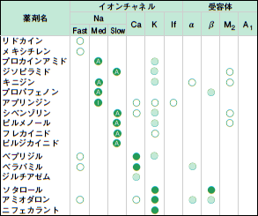
②一部のIa抗不整脈薬がHOCMの加療に有効である理由は？
理屈ではNa/Ca交換輸送隊を抑制+Caチャネルを抑制する→細胞内のCaチャネルを強力に抑制。
上記以外に有効性に関した記載発見できず。
Ia群でCaチャネルを抑制→アプリンジン・シベンゾリンのみ
ジソピラミドはCaチャネルの抑制なし？

Slide 20
HCMの治療
3. HOCMの場合
まずは薬物治療を行う。
薬物抵抗性があり、安静時圧較差50mmHg
(負荷時圧較差100mmHg)かつNYHAⅢ−Ⅳ度程度ある場合は外科的心筋切除、（経皮的中隔心筋焼却術(PTSMA)、DDD pacemaker）を考慮する。

Slide 21
DDD pacemakerは有効か？
内服に対する治療抵抗性HOCM患者にDDDpacingが有効であるとの報告がある。
(Lancet 339: 1318-1323,1992
Circulation 85:2149-2161,1992など)
Vペーシングにより心室中隔とM弁前尖の接近を減少させる。(流出路狭窄の軽減が目的)
同じ脈拍数でもAV間隔を至適(100msec)に変更すれば、50msecや150msecと比べ収縮様式が変わり、LVPGの減少を起こすというもの。
患者を選ぶ,適応が少ない。(Circulation 99 :2927-2933,1999)
効果は否定的とも。(J Am Coll Cardiol 34 :191-196,1999)

Slide 22
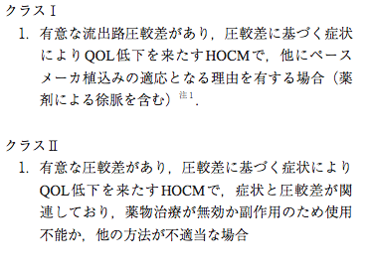
DDD pacemakerは有効か？
適応は高齢、心臓手術の既往あり、開心術が適当でないor希望しない場合に限る。
ICD植え込みの際の利用は否定されていない。
ACC/AHA/NASPEではclassⅡb(Favor but unknown)
基本は外科的切除。
合併症が少ない事、理論上常に心室PacingであればLVPGは減少する点が魅力。
日本循環器学会 ガイドラインより

Slide 23
経皮的中隔心筋焼却術(PTSMA)
適応は①NYHAⅡm-Ⅳの心不全②狭心症症状または失神のエピソードがあること③安静時または薬剤負荷時圧較差30mmHg以上④中隔壁15mm以上⑤EF40％以上(外科的切除より適応は緩め)
(日本循環器ガイドラインより)
日本に導入されて10年程度とEvidenceに乏しく、QOLを改善させる治療と認識されている。(生命予後改善効果は定かではない)
HCMが進行し、左室全体が肥厚する前の、大動脈下に肥厚が局在している状態が最も良い適応。(大動脈弁直下に限局したASHによる狭窄以外は理論的に無効である。)

Slide 24
経皮的中隔心筋焼却術(PTSMA)
17%−27%の患者で完全房室ブロックを発症し、恒久的ペースメーカー挿入となっている。1−4%死亡している。
(Eur Heart J20: 1342-1354,1999 N Engl J Med 347 :1326-1333,2002)→PPM自体はHCMの治療である。
左室内圧較差の再上昇・症状再発に対する再PTSMAは2006年の本邦のPTSMA全国調査で施行例全体の5−15％に対し施行。初回PTSMAと同様に有効。
繰り返し行う事が可能、手技が普遍的。
全周性のタイプでは無効、長期のエビデンスはない。
※Class Ⅰ適応は現時点ではなし。

Slide 25
心室中隔切除術(外科的)
安静時圧較差50mmHg(負荷時圧較差100mmHg)かつNYHAⅢ−Ⅳ度程度ある場合と適応はやや厳しめ。
僧帽弁閉鎖不全症を併発している事が多く、弁置換ないし弁形成と同時に行われる。(単独32％、+弁形成または弁置換26%、+弁置換または弁形成+CABG12%) Cleveland clinic detaより
1960年代から行われており、豊富なEvidence.
→HCM加療のGold standardとされる。

Slide 26
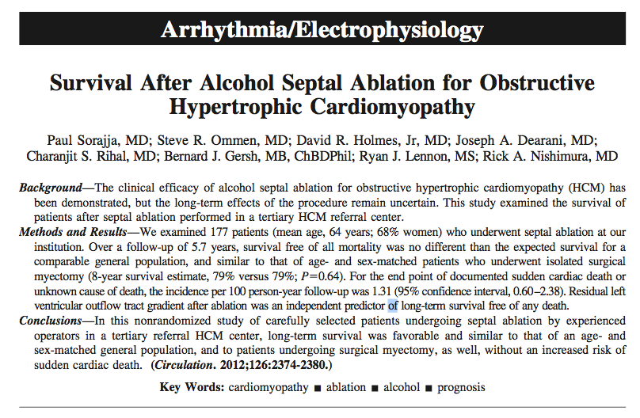
PTSMA vs 心室中隔切除術
米国のHOCM患者177名（平均年齢64歳、女性68％）を対象。平均5.7年間のfollow。
PTSMA施行後の8年後の生存率79.4％で、米国の一般的な8年後の生存率79％や、比較対象の177例の心筋切除術群と比べ79.0％と有意な差は認められなかった。(P=0.64)
100人/年での突然死発生率も1.31であった。
Circulation. 2012;126:2374-2380.

Slide 27
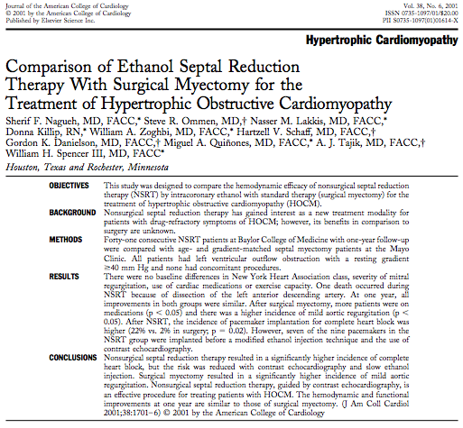
PTSMA vs 心室中隔切除術
・米国のHOCM患者41名にPTSMAと心室中隔切除術とを行った際の１年間の予後の検討を行っている。
・術後の改善事項には両者の間で差は無かった。
・心室中隔切除群でmild AR発症したものが多かった。
(11名(27%)P＜0.05)
・PTSMA群ではPPMを必要としたものが多かった。(22％ vs 2% P=0.02)
・術後の薬剤の必要性ではPTSMA群でβ−blocker76%→17% Ca-blocker 46%→2%
・心室中隔切除群では63%→59％、44%→20％(P＜0.05)
J Am Coll Cardiol 2001;38:1701-6

Slide 28
PTSMA vs 心筋切除術 まとめ
米国からの両者の比較検討では、PTSMAの治療が外科的切除の治療効果に近づきつつあり、65歳以上ではPTSMAを65歳未満では外科的切除を推奨される様になった。
(全体の死亡に差は無く、65歳未満では心筋切除術の方が有意に有効であったが、65歳以上では同等。Circulation 2008; 118: 131-139)
日本でのガイドラインでは適応や推奨度も異なっており、今後の動向に注意。

Slide 29
③HCM患者のsmall vessel diseaseの合併は予後を悪化させるか？
HCM患者では肥大した心筋による酸素需要の増加と、相対的な酸素供給の低下から、心内膜下の心筋虚血が引き起こされる。
左室の弛緩障害や左室充満圧の上昇、心筋の変性から拡張期の冠血流が低下し、予後規定因子としての微小循環障害が調査されている。
(J Am Coll Cardiol 47(5):1043-1048,2006)
冠血流予備能の低下は肥大の無い部分でも認められ、機序として微小循環障害が考えられている。

Slide 30
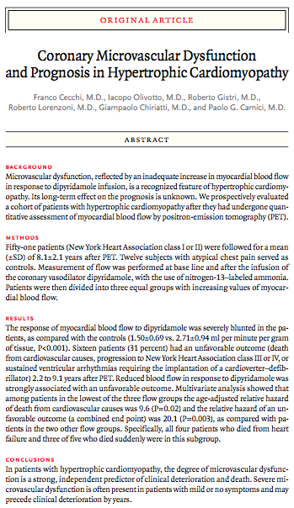
肥大型心筋症における微小循環障害の評価と予後
・イタリアの51名(NYHAⅠ−Ⅱ)のHCM患者を対象。
・Dipyridamole 負荷後のPET撮影にてLowest(0.59−1.11ml/min/g)
Midlle(1.13-1.57ml/min/g)
Highest(1.62-3.77ml/min/g)
の3群のMyocardial blood flow(MBF)に振り分け、8.1年±2.1年の追跡コホート調査を行った。
・Lowestはその他２群と比較し、心血管死亡率の上昇(RR9.6 P=0.02)、また心房細動の合併、Dd、Dsの拡大、EFの低下傾向にあった。
・微小循環障害は左室リモデリングの予測因子となり得、今後のD-HCMの予測因子となりうる可能性がある。

Slide 31
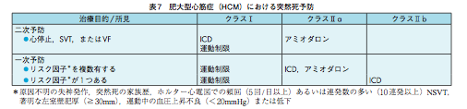
HCMの治療(その他)
塞栓症→発作性心房細動発症確認後に抗凝固・抗不整脈薬投与する。
(リスクが高いからといって予防的投与は行わない。)
ICDに関しても基本的に発症を認めてから。
→後手に回る事が多い？
具体的なF/Uに関しての記載ははっきりせず。

